Slide 1
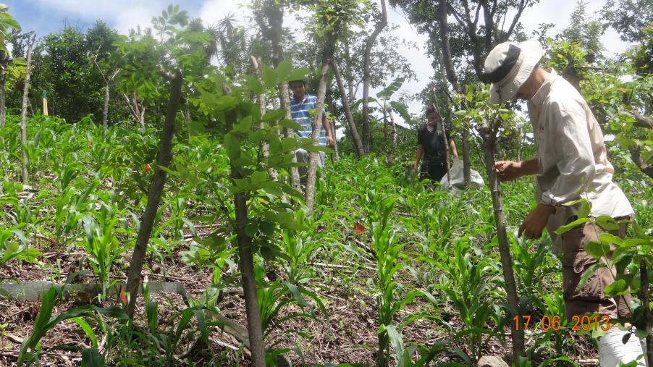


Agroforestería de Poda y Cobertura: un sistema para hacer frente al cambio climático
ITC
Municipalidad
Candelaria

Slide 2
Ubicación
Guatemala
Honduras
Lempira
El Salvador
Nicaragua

Slide 3
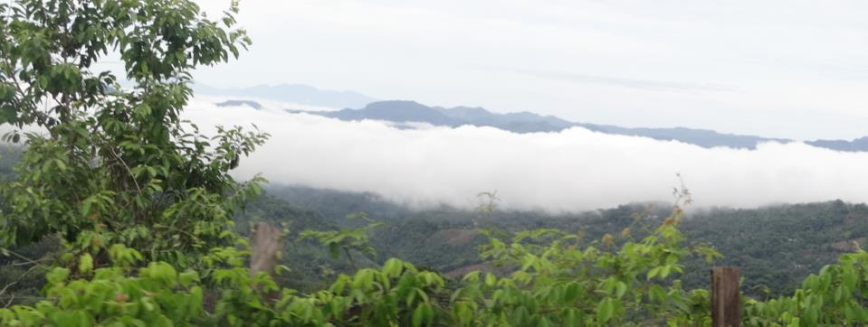
6 a 7 meses de época seca
Temperatura promedio 17 a 25 °C
Precipitación 1200 a 1800 mm.
Pendientes 5 - 80%
Elevación 200 a 1200 m.s.n.m.

Slide 4
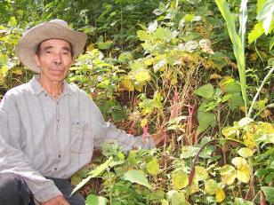
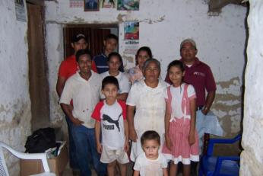
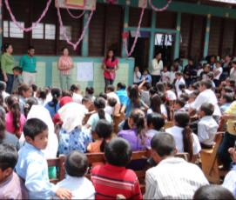
Contexto socioeconómico:
  Zona rural: 100 km de cabecera departamental
  Agricultura en pequeñas fincas (80% son menores a 5 ha)
  Cultivo de granos básicos como actividad más importante
  Actividad ganadera en crecimiento
  Árboles con alto valor económico (valiosos para el productor).
Notes:
4

Slide 5
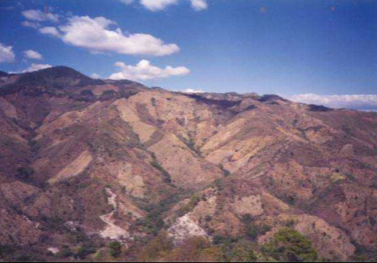
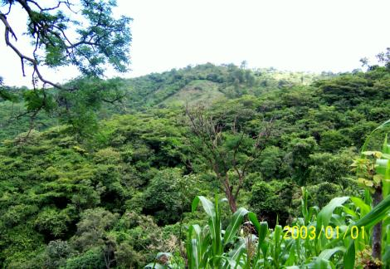
Medio ambiente…
Mediados de los 80´s
Suelos degradados
Escasa vegetación
Escasez de agua
Colapso de biodiversidad
Poca o ninguna resiliencia
Resultados visibles 2003
Mayor presencia de vegetación
Suelos mas fértiles
Mayor caudal de fuentes de agua
Abundancia de aves y pequeños mamíferos.
Resiliencia a climas extremos

Slide 6
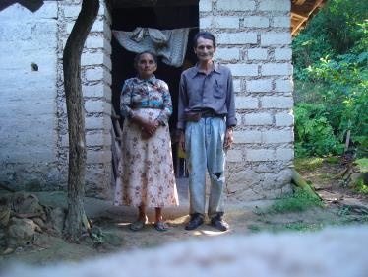
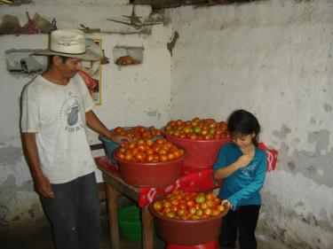
Socioeconómico…
Mediados de los 80´s
Inseguridad alimentaria
“Cero” producción de frijol
“Cero” producción de leche
Agricultura migratoria
Emigración
70 % de analfabetismo
1 centro de salud (1 medico; 1 enfermero).
Alta mortalidad materna e infantil
Resultados, 2013
Seguridad alimentaria
90 % de los niños en edad escolar están estudiando.
3 centros de salud + 1 clínica materno-infantil (6 médicos; 16 enfermeros (as)).
Gente organizada
Mercado fuerte
Ecoturismo

Slide 7
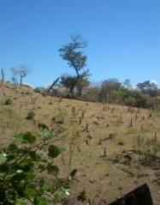
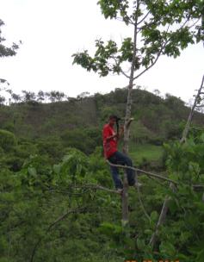
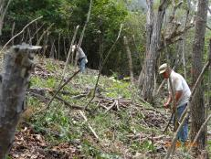
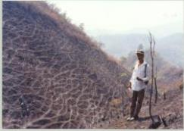
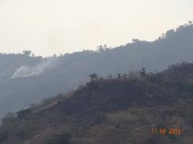
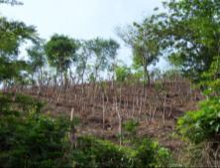
Cambios…
Cero quema
Manejo de cobertura
Regeneración natural
Mínimo disturbio de suelo
Fertilización racional

Slide 8
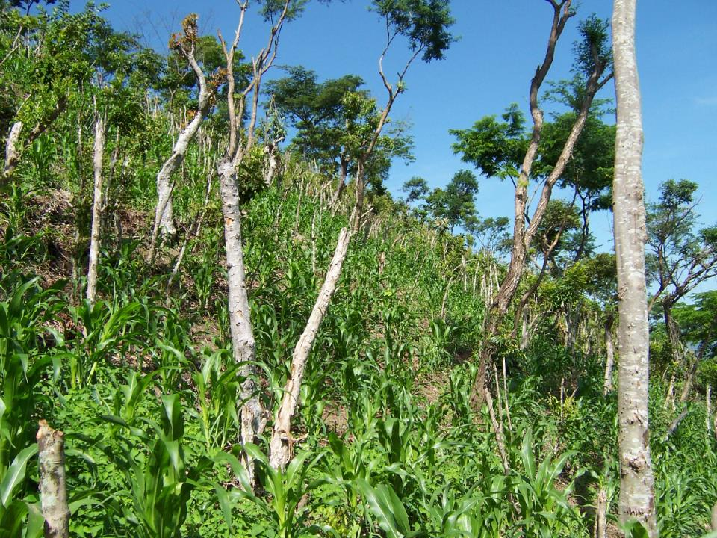
Sistema Agroforestal De Poda y Cobertura
También llamado “Quesungual”
Origen: conocimiento local + técnico

Slide 9
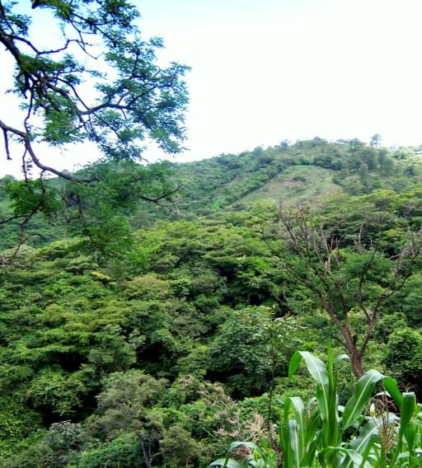
Agroforestería (Quesungual) vs. Tala y Quema
Honduras:
Posible sostener productividad de maíz con 35% menos fertilizante
Mayor productividad de maíz (42%) y frijol (38%)
Mejor uso de agua en maíz (0.2 veces) y frijol (1.2 veces)
Capacidad de retención de agua 20% mayor
100% mas conservación de vegetación a nivel de parcela (14 especies de 12 familias)
Diez veces menos pérdida de nutrientes (N, P, K)
Seis veces menos pérdida de suelo por erosión

Slide 10
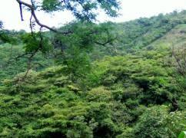
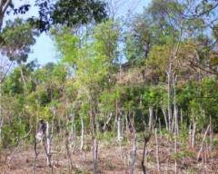
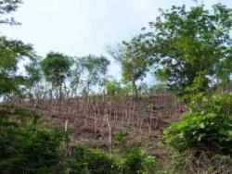
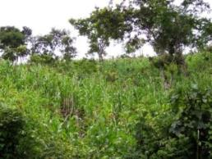
Aplicación del Sistema

Slide 11
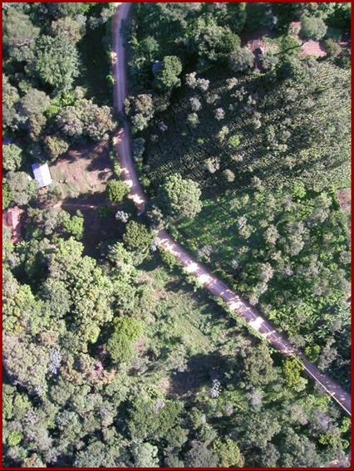

Aplicación:
Parcela SAQ
Pequeñas parcelas (0.5-1.0 ha) insertas en el paisaje
Bosque secundario
Notes:
11

Slide 12
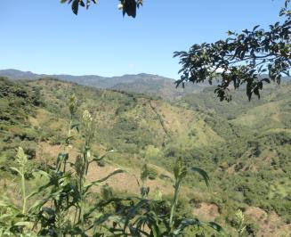
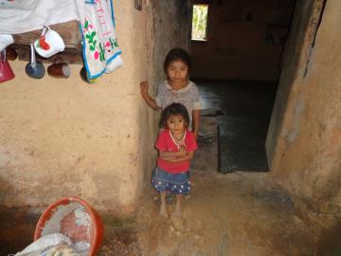
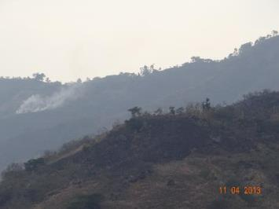
Factores claves para la adopción:
Crisis:
  Escasez de alimentos
  Falta de agua
  Carencia de leña y madera
  Etc.
Notes:
12

Slide 13
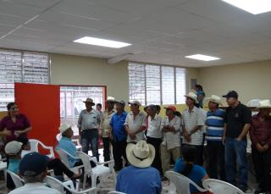
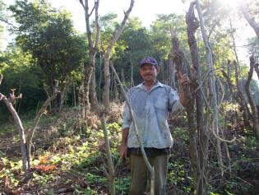
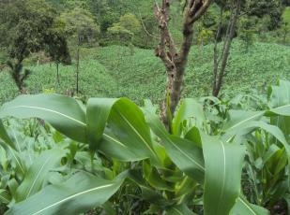
Factores claves para la adopción:
Institucionalidad:
  Coordinación institucional
  Organización del tejido social
  Educación formal y no formal
  Acción colectiva
Notes:
13

Slide 14
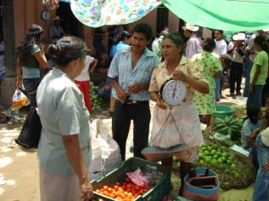
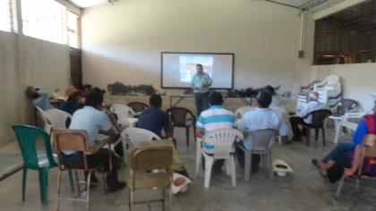
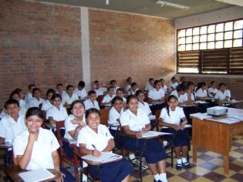
Factores claves para la adopción:
Estrategias y políticas:
  Incentivos (premios, insumos, financiamiento, mercado).
  Normativa “No Quema”
  Creación de los ITC (Adecuación curricular).
  Asistencia técnica
  Trabajo en escuelas de educación primaria

Slide 15
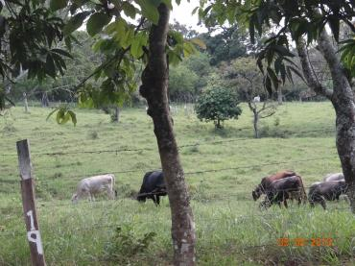
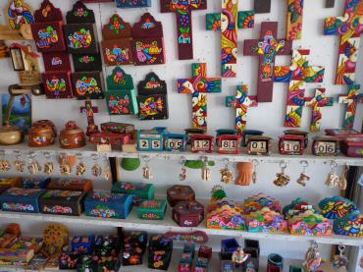
Retos…
Ganadería sostenible
Dar valor agregado

Slide 16
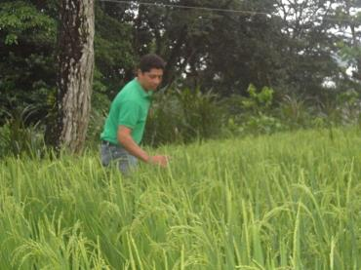
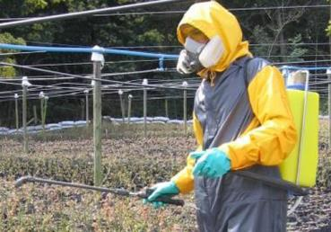
Retos…
Diversificación
Regulación del uso de agroquímicos

Slide 17
Desafío…
Influir en políticas de estado, para hacer de estos sistemas una normativa para la actividad agropecuaria en el país.

Slide 18
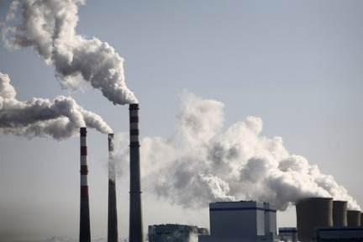
Desafío…
Gestionar para que países industrializados compensen a comunidades que generan servicios eco-sistémicos.

Slide 19




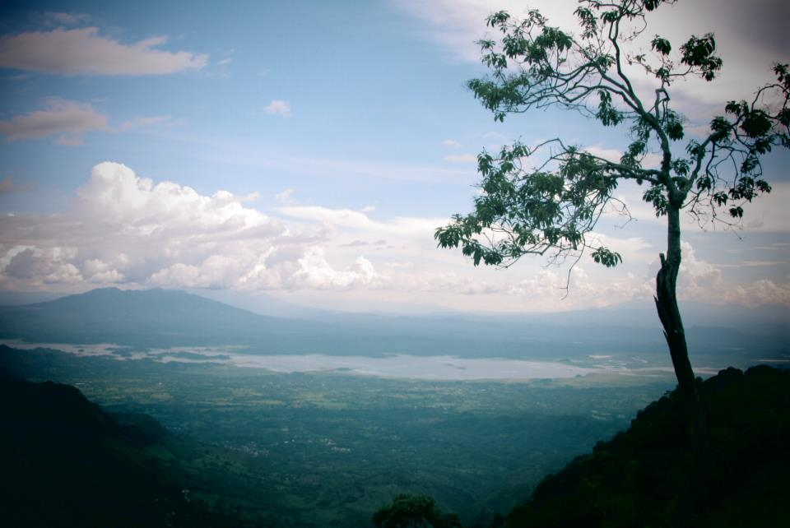
Proyecto de agroforestería para la biodiversidad y servicios ecosistémicos
(ABES)
Restauración y conservación de la biodiversidad en El Salvador mediante la adaptación y diseminación de un sistema agroforestal de poda y cobertura

Slide 20
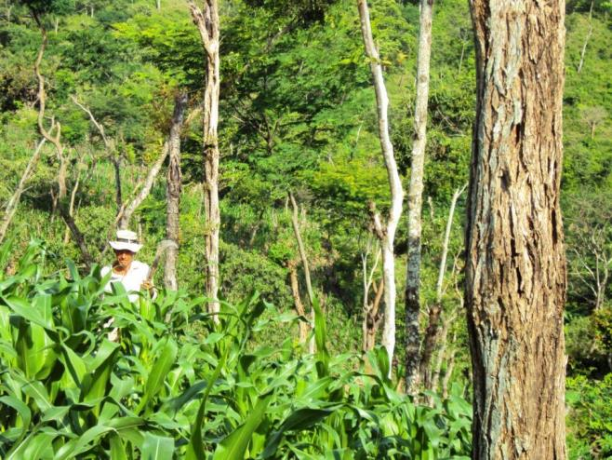
Gracias

